Slide 1

POP 011 – ABORDAGEM A PESSOA SURDA
POLÍCIA MILITAR DO AMAPÁ
CENTRO DE FORMAÇÃO E APERFEIÇOAMENTO
CFS 2022
SGT QPPMC JACQUELINE COELHO BARROSO

Slide 2
LIBRAS - LÍNGUA BRASILEIRA DE SINAIS OU LSB
LIBRAS, ou Língua Brasileira de Sinais, é a língua utilizada pela maioria dos surdos brasileiros e, como tal, poderá ser aprendida por qualquer pessoa interessada pela comunicação com essa comunidade. Como LÍNGUA, esta é composta de todos os componentes pertinentes às línguas orais, como gramática, semântica, pragmática, sintaxe e outros elementos, preenchendo, assim, os requisitos científicos para ser considerada instrumental linguístico de poder e força.

Slide 3
Os sinais são formados a partir da combinação do movimento das mãos com um determinado formato em um determinado lugar, podendo este lugar ser uma parte do corpo ou um espaço em frente ao corpo. Estas articulações das mãos, que podem ser comparadas aos fonemas e às vezes aos morfemas, são chamadas de parâmetros

Slide 4
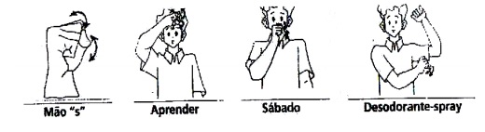
OS 5 PARÂMETROS DA LIBRAS
Configuração das mãos: são formas das mãos, que podem ser da DATILOLOGIA (alfabeto manual) ou outras formas feitas pela mão predominante (mão direita para os destros), ou pelas duas mãos do emissor ou sinalizador. Os sinais APRENDER, SÁBADO e DESODORANTE têm a mesma configuração de mão e são realizados na testa, na boca e no lado esquerdo do peito, respectivamente;

Slide 5
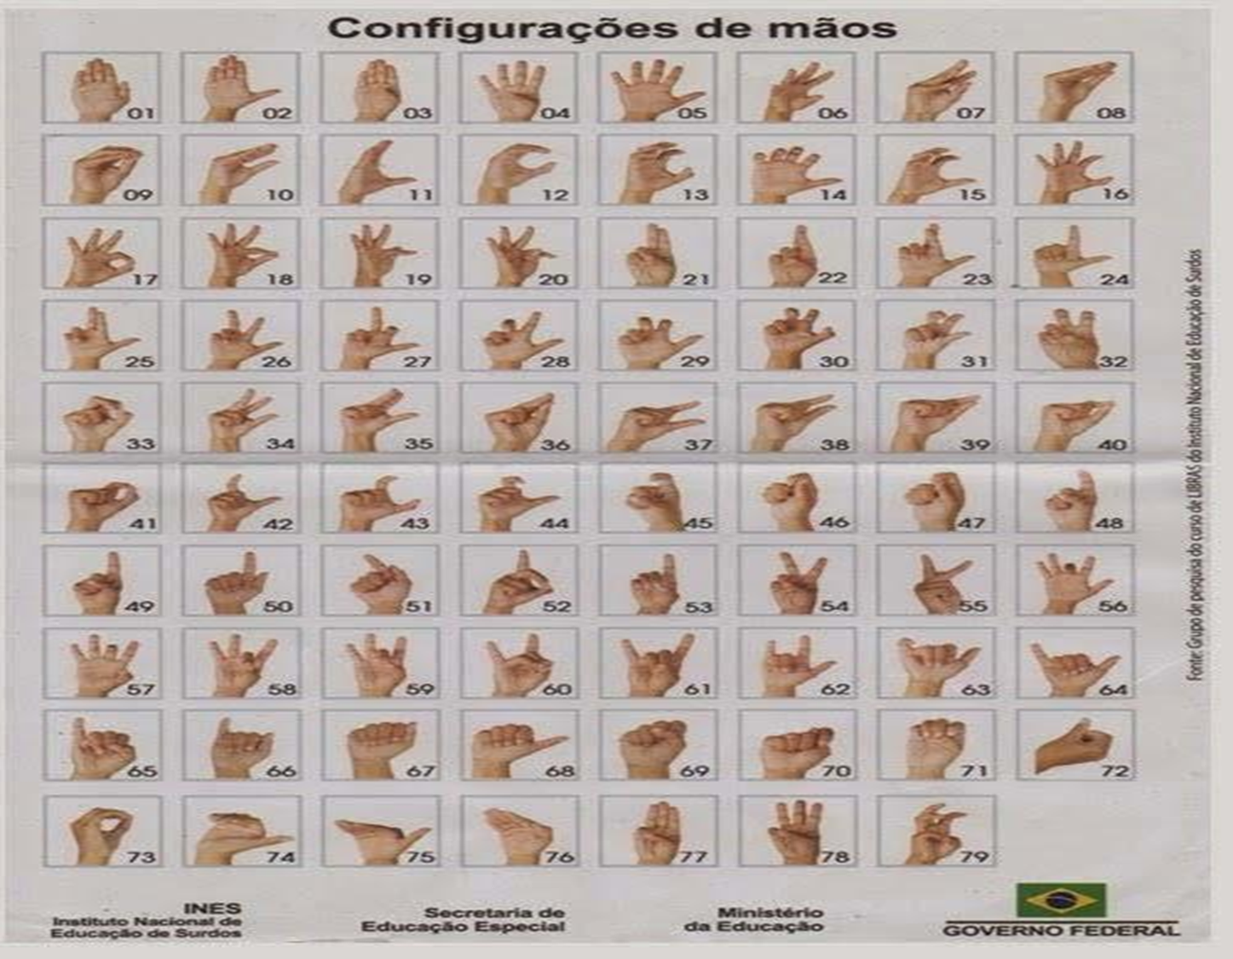

Slide 6
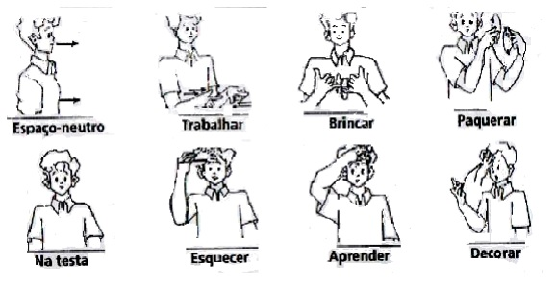
PONTO DE ARTICULAÇÃO
Ponto de articulação: é o lugar onde incide a mão predominante configurada, podendo esta tocar alguma parte do corpo ou estar em um espaço neutro vertical (do meio do corpo até a (cabeça) e horizontal (à frente do emissor). Os sinais TRABALHAR, BRINCAR, PAQUERAR são feitos no espaço neutro e os sinais ESQUECER, APRENDER e DECORAR são realizados na testa;

Slide 7
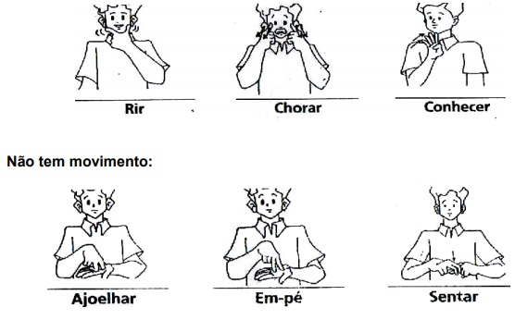
MOVIMENTO
Movimento: os sinais podem ter um movimento ou não, referente a sua sinalização.
Tem movimento: RIR, CHORAR, CONHECER

Slide 8
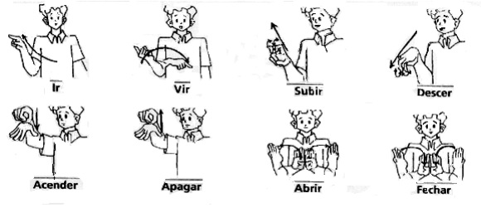
ORIENTAÇÃO
Orientação/direcionalidade: os sinais têm uma direção com relação aos parâmetros acima. Assim os verbos IR e VIR se opõem em relação à direcionalidade, como os verbos SUBIR e DESCER, ACENDER e APAGAR, ABRIR-PORTA e FECHAR-PORTA;

Slide 9
EXPRESSÃO FACIL E/OU CORPORAL
Expressão facial e/ou corporal: muitos sinais, além dos quatro parâmetros mencionados acima, em sua configuração têm como traço diferenciador também a expressão facial e/ou corporal, como os sinais ALEGRE e TRISTE. sinais feitos com mão e expressão facial, como o sinal BALA, e há ainda sinais em sons e expressões faciais complementam os traços manuais, como os sinais HELICÓPTERO e MOTO.

Slide 10
LEGISLAÇÃO
LEI Nº 10.436, DE 24 DE ABRIL DE 2002.
DECRETO 5626/05 | DECRETO Nº 5.626, DE 22 DE DEZEMBRO DE 2005 Regulamenta a Lei no 10.436, de 24 de abril de 2002, que dispõe sobre a Língua Brasileira de Sinais - Libras, e o art. 18 da Lei no 10.098, de 19 de dezembro de 2000.
CAPÍTULO III
DA FORMAÇÃO DO PROFESSOR DE LIBRAS E DO INSTRUTOR DE LIBRAS
Art. 6º: A formação de instrutor de Libras, em nível médio, deve ser realizada por meio de:
I - cursos de educação profissional;
II - cursos de formação continuada promovidos por instituições de ensino superior; Ex: UNIFAP
III - cursos de formação continuada promovidos por instituições credenciadas por secretarias de educação, Ex: CAS

Slide 11
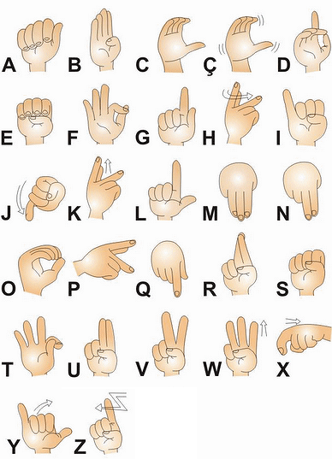
Vamos praticar o alfabeto

Slide 12
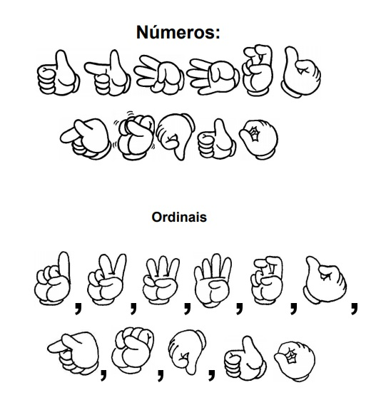

Slide 13

PARA SERVIR E PROTEGER
WWW.PM.AP.GOV.BR

